Slide 1
タイトルです
あいうえお学会
サブタイトルです
2024/08/10

Slide 2
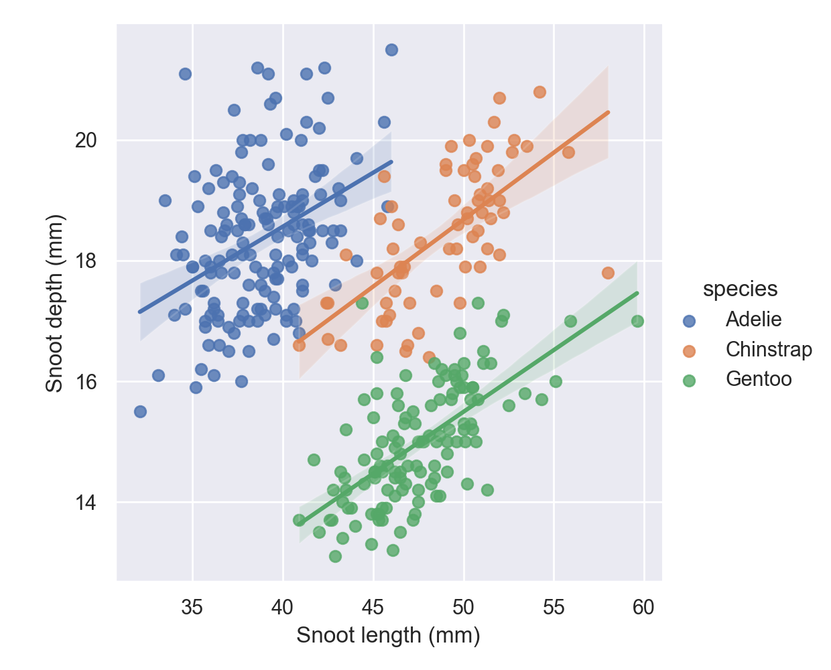
2ページ目のタイトル
これはページ上部のちいさい文字列
2ページ目のサブタイトル

